Slide 1
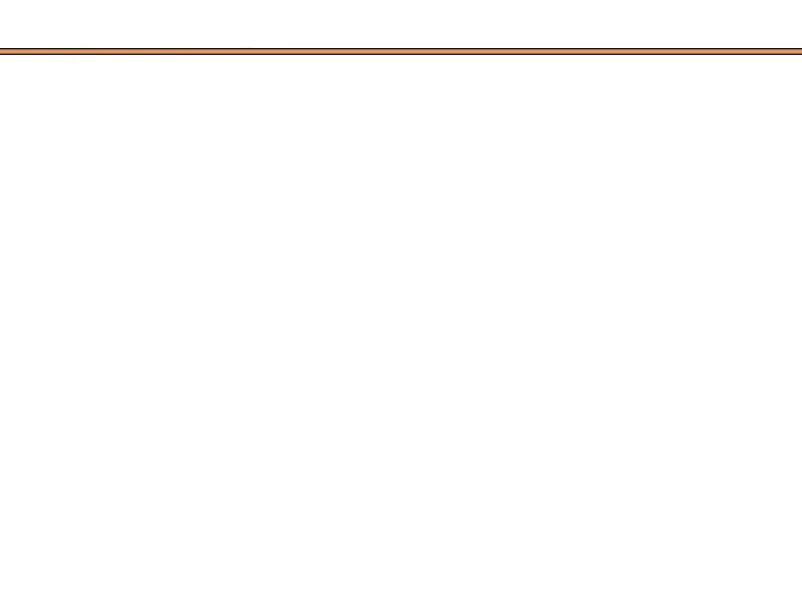
MATLAB优化算法案例分析与应用
第十九章
第19章
基于AC0的TSP求解

Slide 2
MATLAB优化算法案例分析与应用
第十九章
19.1 蚁群算法理论研究现状
最初提出的AS有三种版本：Ant density、Ant quantity和Ant cycle。在Ant density和Ant quantity中蚂蚁在两个位置节点间每移动一次后即更新信息素，而在Ant cycle中当所有的蚂蚁都完成了自己的行程后才对信息素进行更新，而且每只蚂蚁所释放的信息素被表达为反映相应行程质量的函数。
通过与其他各种通用的启发式算法相比，在不大于75城市的TSP中，这三种基本算法的求解能力还是比较理想的，但是当问题规模扩展时，AS的解题能力大幅度下降，因此，其后的ACO研究工作主要集中在AS性能的改进方面。
较早的一种改进方法是精英策略（Elitist Strategy），其思想是在算法开始后，即对所有已发现的最好路径给予额外的增强，并将随后与之对应的行程记为Tgb（全局最有行程）。
当进行信息素更新时，对这些行程予以加权，同时将经过这些行程的蚂蚁记为“精英”，从而增大较好行程的选择机会。这种改进型算法能够以更快的速度获得更好的解，但是若选择的精英过多则算法会由于较早的收敛于局部次优解而导致搜索中的过早停滞。

Slide 3
MATLAB优化算法案例分析与应用
第十九章
19.2 蚁群算法的基本原理
蚁群算法是一种新型的模拟进化算法，鉴于目前国内尚缺乏这一方面的研究，其研究刚刚开始，远未像遗传算法、模拟退火算法等算法那样行程系统的分析方法和坚实的数学基础，有许多问题有待进一步研究，如算法的收敛性、理论依据等更多细致的工作还有待于进一步展开。
单只蚂蚁的行为极其简单，但由这样的单个简单个体所组成的蚁群群体却表现出及其复杂的行为，如：在蚂蚁运动路径上突然出现障碍物时，蚂蚁能够很快重新找到最优路径。像蚂蚁这类群居昆虫，虽然没有视觉，却能找到由蚁穴到食物源的最短路径，究其愿意，马一个题之间通过一种称之为信息素（pheromone）的物质进行信息传递，从而能相互协作，完成复杂的任务。蚂蚁之所以表现出复杂有序的行为，个体之间的信息交流和相互协作起着重要作用。
蚂蚁在运动过程中，能够在它所过的路径上留下该物质，并以此指导自己的运动方向。蚂蚁倾向于朝着该物质强度高的方向移动。因此，由大量蚂蚁组成的蚁群的集体行为便表现出一种信息正反馈现象：某一路径上走过的蚂蚁越多，则后者选择该路径的概率约大。蚂蚁个体之间就是通过这种信息的交流达到搜索实物的目的。这里，用一个形象化的图示来说明蚂蚁群体的路径搜索原理和机制。

Slide 4
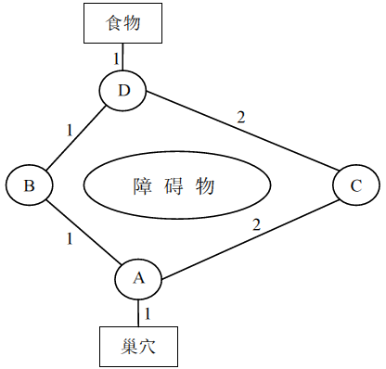
MATLAB优化算法案例分析与应用
第十九章
19.2 蚁群算法的基本原理
假定障碍物的周围有两条道路可以从蚂蚁的巢穴到达食物源（如图19-1所示）：Nest-ABD-Food和Nest-ACD-Food，分别具有长度4和6.蚂蚁在单位时间内可移动一个单位长度的距离。开始时所有道路上都未留有任何信息素。

Slide 5




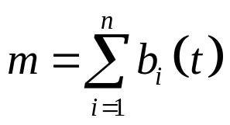

MATLAB优化算法案例分析与应用
第十九章
19.2 蚁群算法的基本原理
蚁群算法基本算法如下。
设有m 只蚂蚁，每只蚂蚁有以下特征：它根据以城市距离和链接边上外激素的数量为变量的改了吧函数选择下一个城市（设 为 t 时刻 上外激素的强度）。规定蚂蚁走合法路线，除非周游完成，不允许转到已访问城市，由禁忌表控制（设 表示第 k 只蚂蚁的禁忌表， 表示禁忌表中第 s 个元素）。它完成周游后，蚂蚁在它每一条访问的边上留下外激素。
设 是在 t 时刻城市 I 的蚂蚁数，设 为全部蚂蚁数。每只简单蚂蚁有以下特征：
（1）它根据以城市距离和链接边上激素的数量为变量的概率函数选择下一个城市（设 为 t 时刻 上外激素的强度）。
（2）规定蚂蚁走合法路线，除非周游结束，不允许转到已访问城市，由禁忌表控制（设 表示第 k 只蚂蚁的禁忌表， 表示禁忌表中第 s 个元素）。
（3）完成周游后，蚂蚁在它每一条访问的边上留下外激素。

Slide 6
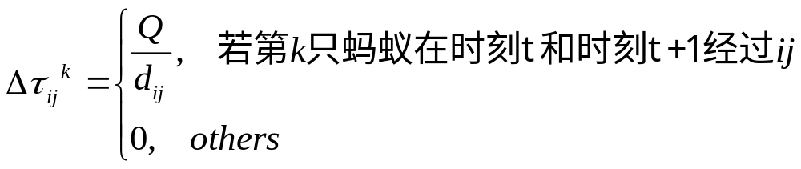
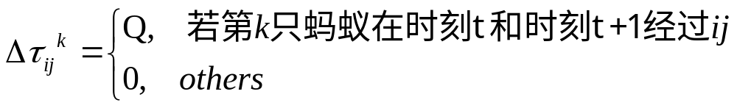
MATLAB优化算法案例分析与应用
第十九章
19.2 蚁群算法的基本原理
在Ant-quantity system模型中：
在Ant-density system模型中：
它们的区别在于：后两种模型中，利用的是局部信息，而前者利用的是整体信息，在求解TSP问题时，性能较好，因为通常采用它为基本模型。

Slide 7
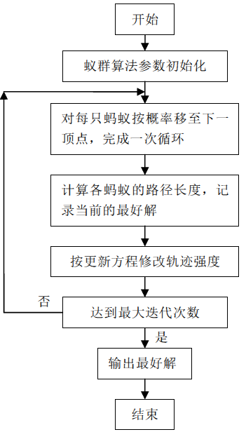
MATLAB优化算法案例分析与应用
第十九章
19.2 蚁群算法的基本原理
旅行商问题的蚁群算法的基本步骤

Slide 8
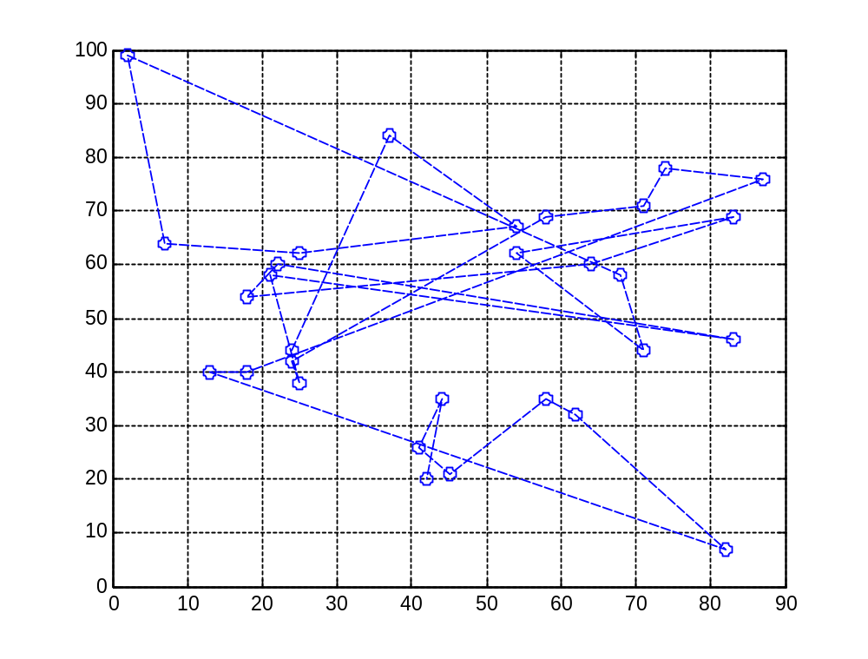
MATLAB优化算法案例分析与应用
第十九章
19.3 基于ACO的TSP求解
图19-3 原始城市位置

Slide 9
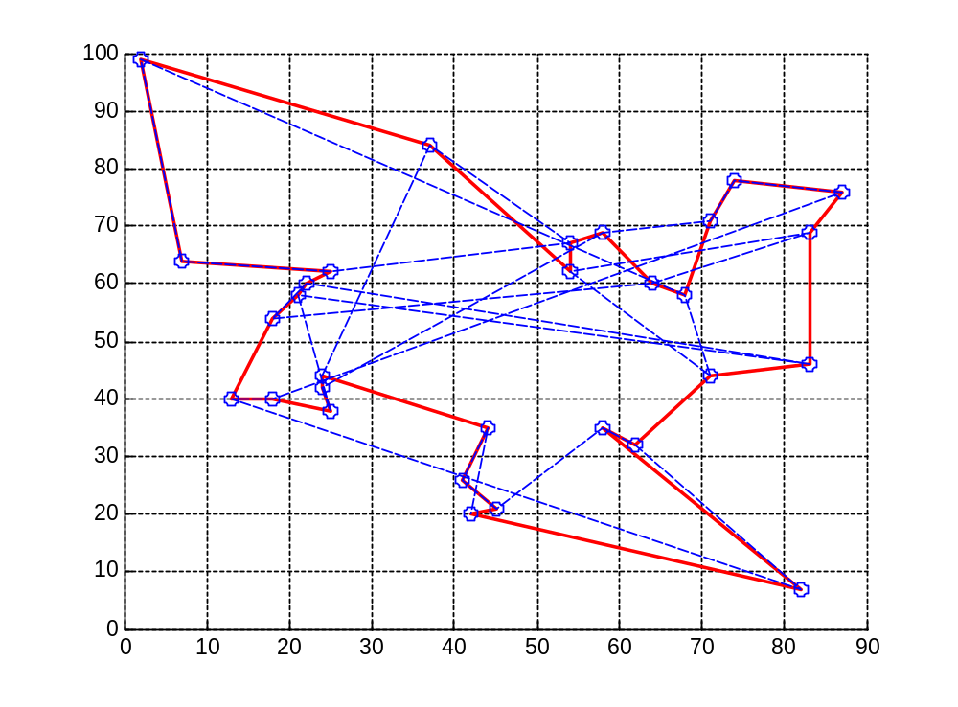
MATLAB优化算法案例分析与应用
第十九章
19.3 基于ACO的TSP求解
图19-4 ACO优化的TSP求解

Slide 10
MATLAB优化算法案例分析与应用
第十九章
19.4 基于ACO_PSO的TSP求解
蚁群算法利用了信息素进行传递信息，而粒子群优化算法利用了本身信息、个体极值信息和全局极值3个信息，来指导粒子下一步迭代位置。蚁群算法利用正反馈原理和某种启发式算法的有机结合，容易出现早熟现象以及陷入局部最优解。混合的思路是让蚂蚁也具有“粒子”的特性，首先蚂蚁按照蚁群算法，完成一次遍历后，再让蚂蚁根据局部最优解和全局最优解进行调整。
调整思路如下：对于旅行商问题，其当前的位置是基本路径，让当前解与个体极值和全局极值分别作交叉操作，产生的解为新的位置，再做变异操作。

Slide 11











MATLAB优化算法案例分析与应用
第十九章
19.4 基于ACO_PSO的TSP求解
解TSP问题的AC0_PSO混合算法步骤如下：
（1） ；（ nc为迭代步数或搜索次数），初始化；产生大量的路径（如100条），从中选择比较优的（30条）路径，使这些路径留下信息素，将 m只蚂蚁置于 n 个顶点上。
（2）根据当前位置计算适应度值（各路径的长度） ，设置当前适应值为个体极值 ，当前位置为个体极值位置 ，根据各个粒子的个体极值 ，找出全局极值 和全局极值位置 。
（3）将各蚂蚁的初始出发点置于当前解集中；对每只蚂蚁 k ，按照概率 移至下一顶点j ；将顶点 j 置于当前解集。
（4）对每只蚂蚁进行如下操作，第 j 只蚂蚁路径 与 交叉得到
， 与 交叉得到 ， 以一定概率变异到 ，根据当前位置计算路径长度 ，有新的目标函数变好，接受新值；否则就拒绝，第 j 个粒子路径 仍为 ，重新找到各只蚂蚁的个体极值 和极值位置
，找出全局极值 和全局极值位置 。

Slide 12




MATLAB优化算法案例分析与应用
第十九章
19.4 基于ACO_PSO的TSP求解
解TSP问题的AC0_PSO混合算法步骤如下：
（5）计算各蚂蚁的路径长度 ；记录当前的最好解。
（6）按更新方程修改轨迹强度。
（7）对各边弧 ，置 ， 。
（8）若 小于预定的迭代次数且无退化行为（即找到的都是相同的解）则转步骤2。
（9）输出目前最好解。

Slide 13
MATLAB优化算法案例分析与应用
第十九章
19.4 基于ACO_PSO的TSP求解
图19-5 城市信息图

Slide 14
MATLAB优化算法案例分析与应用
第十九章
19.4 基于ACO_PSO的TSP求解
ltsp(i)=ca_tsp(n,path(i,:),dij);
%交叉操作
% 四种交叉子程序分别为cross_tsp_a,cross_tsp_b,cross_tsp_c,cross_tsp_d
path1(i,:)=cross_tsp_a(path(i,:),gcbest,n);
path1(i,:)=cross_tsp_a(path1(i,:),pcbest(i,:),n);
%变异操作
%四种变异子程序分别为mutation_a,mutation_b,mutation_c,mutation_d
path1(i,:)=mutation_a(path1(i,:),n);
% 计算新路径长度之和
ltsp1(i)=ca_tsp(n,path1(i,:),dij);
%求个体极值
if ltsp1(i)<ltsp(i)
ltsp(i)=ltsp1(i);
path(i,:)=path1(i,:);
end
if ltsp(i)<plbest(i)
plbest(i)=ltsp(i);
pcbest(i,:)=path(i,:);
end

Slide 15
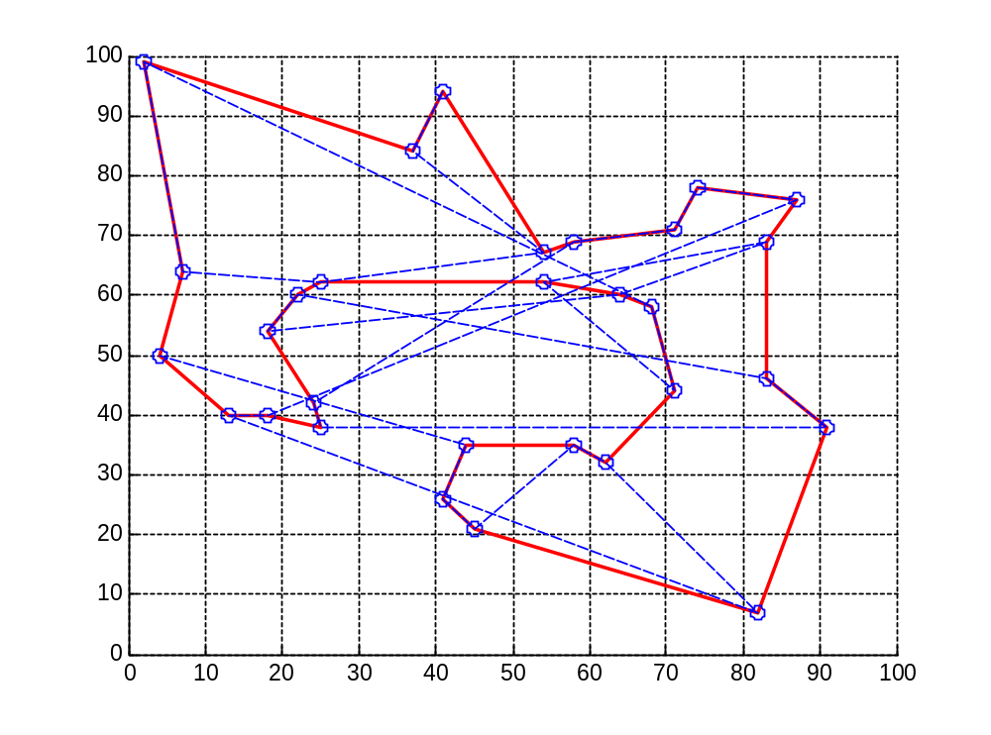
MATLAB优化算法案例分析与应用
第十九章
19.4 基于ACO_PSO的TSP求解
图19-6 交叉变异1函数输出结果图

Slide 16
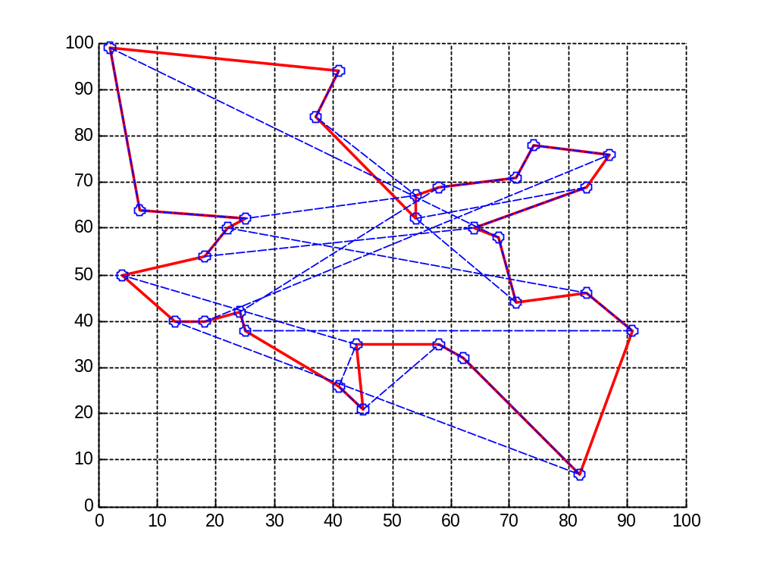
MATLAB优化算法案例分析与应用
第十九章
19.4 基于ACO_PSO的TSP求解
图19-7 交叉变异2函数输出结果图

Slide 17
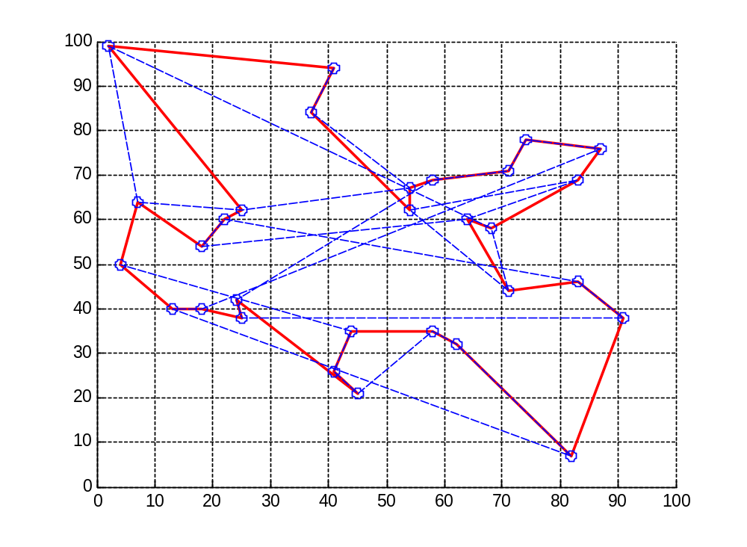
MATLAB优化算法案例分析与应用
第十九章
19.4 基于ACO_PSO的TSP求解
图19-7 交叉变异3函数输出结果图

Slide 18
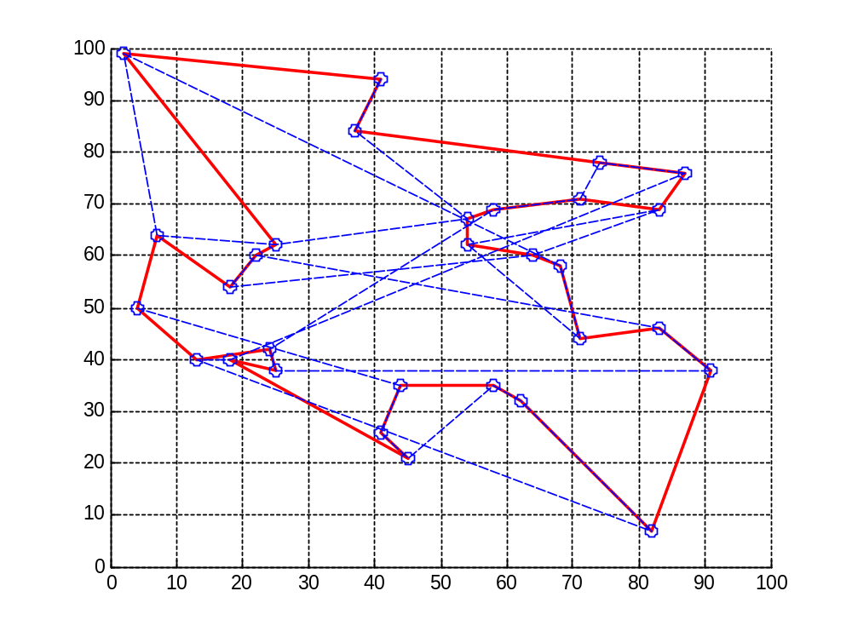
MATLAB优化算法案例分析与应用
第十九章
19.4 基于ACO_PSO的TSP求解
图19-7 交叉变异4函数输出结果图

